Slide 1
Desarrollo de un prototipo de alerta temprana en pacientes hipertensos aplicando inteligencia artificial.
SANGUINEM PRESSURA

Slide 2
GRUPO 15
17-1673-2000 Jose Alfredo Hernandez Ortiz
25-1014-2019 Roberto Enrique Reyes Márquez

Slide 3

IDENTIFICACIÓN DEL PROBLEMA
En El Salvador, existe un porcentaje de pacientes hipertensos, que se debe tomar en consideración, puesto que conocemos que es un factor que induce a otras dolencias que pueden dar como resultado, la muerte del paciente o en todo caso, calidad de vida, deficiente.
Se conoce, que el medico toma como referencia para el tratamiento del paciente, su historial de valores de tensión, así como el ultimo valor obtenido.
El histórico más el ultimo valor obtenido, son útiles al médico, unicamente para conocer la situación actual en consecuencia planificar un tratamiento, para dar respuesta a la situación.
No es posible para el medico conocer valores futuros; que sería de suma importancia, puesto que su plan de tratamiento cambiara radicalmente si conoce estos valores.
Para el médico, es imposible predecir valores futuros por diversos factores.
No posee el conocimiento para predecir valores futuros.
El comportamiento de los pacientes es impredecible.
Los pacientes tienden a ocultar información.
Los valores también dependen de factores externos al paciente.
La tendencia de valores no es predecible a simple vista.

Slide 4
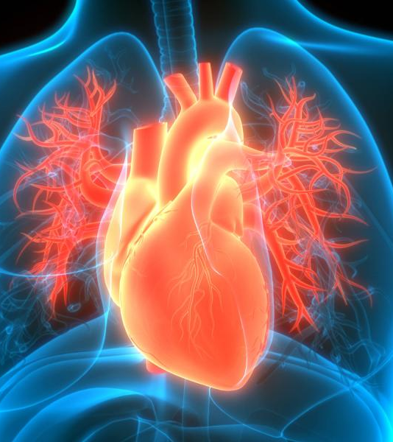
OBJETIVOS
^{Objetivo general:}
Desarrollar un prototipo que permita predecir valores futuros de presión arterial en pacientes con base en su historial médico. Utilizando IA
^{Objetivos específicos:}
Recopilar y preprocesar datos de presión arterial de pacientes hipertensos.
Entrenar un modelo de aprendizaje automático para predecir la presión arterial.
Evaluar el rendimiento del modelo de predicción.
Desarrollar una interfaz de usuario para interactuar con el prototipo. (IDE básico)

Slide 5
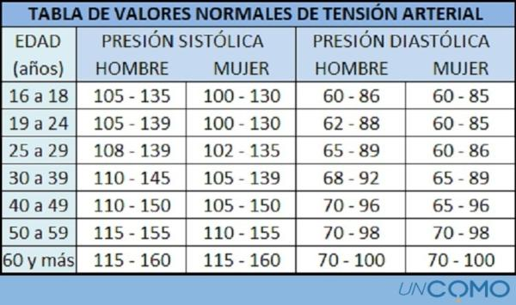
PROPUESTA DE SOLUCION
Desarrollo de una aplicación que recopile información de los valores de TA, con el propósito de obtener un valor futuro de TA, para guiar al médico en el tratamiento de la HTA.

Slide 6
ALCANCES
Tecnologías:
HTML, CSS, PHP, JavaScript, Python, MariaDB, Apache.
Datos:
Capturar datos de TA.
Capturar datos de factores de riesgo.
Capturar datos generales de pacientes.
Predecir valores futuros Sístole y Diástole.
Uso de médico general.

Slide 7
LIBRERIAS UTILIZADAS
mysql.connector
Conexion a base de datos
sklearn.linear_model
Regresion lineal para predicción de valores futuros
Numpy
Manipulacion de arreglos y matrices.

Slide 8
MODELO
REENTRENABLE
Hiperparametro
fit_intercept

Slide 9
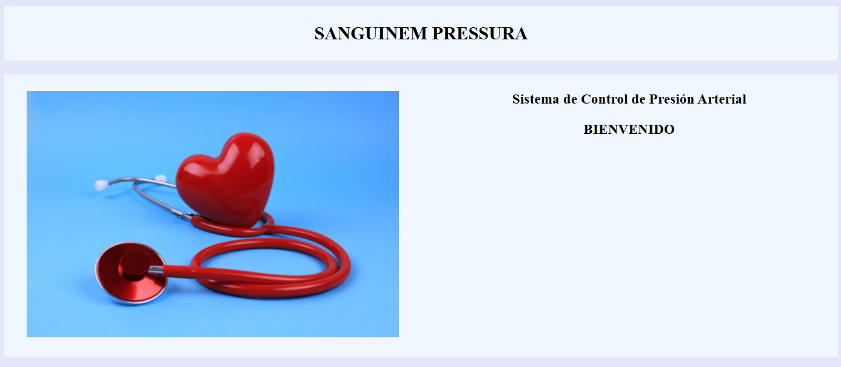
APLICACION

